Slide 1
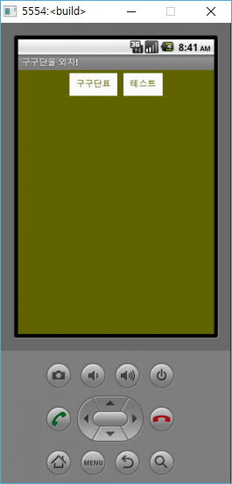
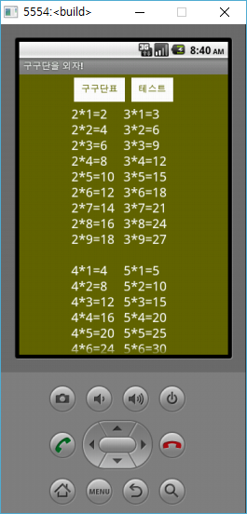
제어 블록
‘제어블록’ 예제 1
아래의 예제를 작성해 보세요. (프로젝트명: ex11_1)
- ‘구구단’ 버튼을 클릭하면, 구구단이 2열로 출력

